Slide 1
ShineGym&Fit edzésterv és étrendösszeállító alkalmazás
Készítette: Szabó Richárd és Híves Sebastian

Slide 2
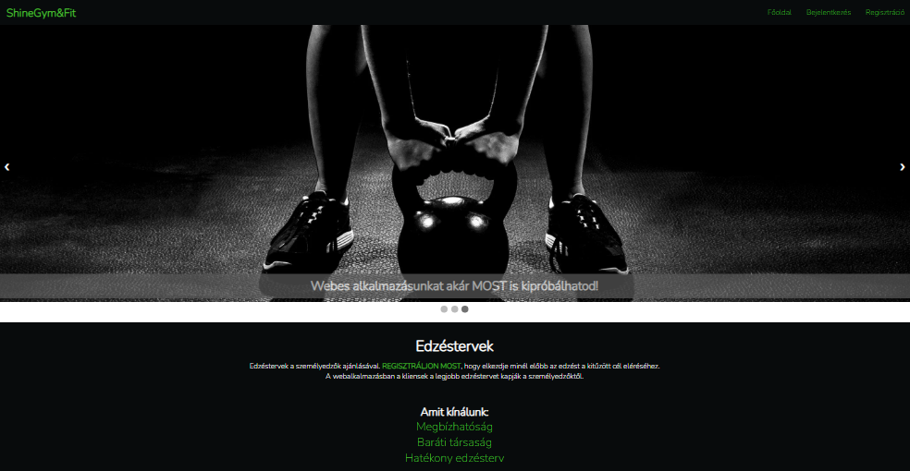
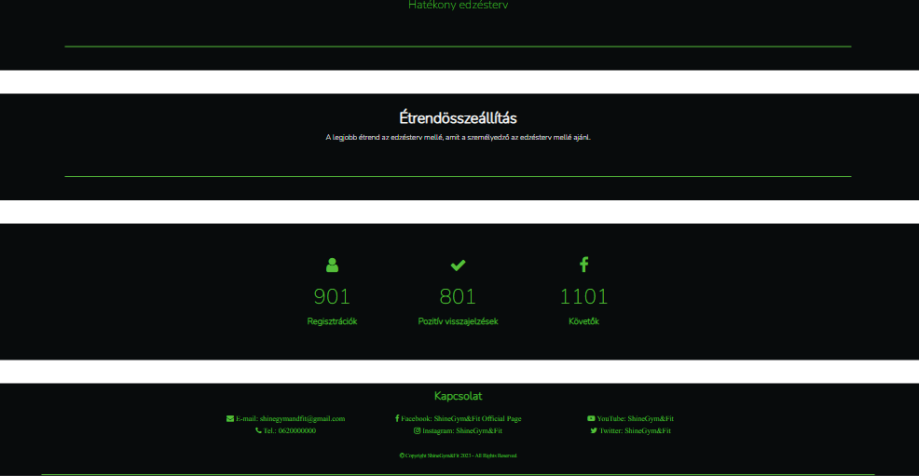
Főoldal

Slide 3
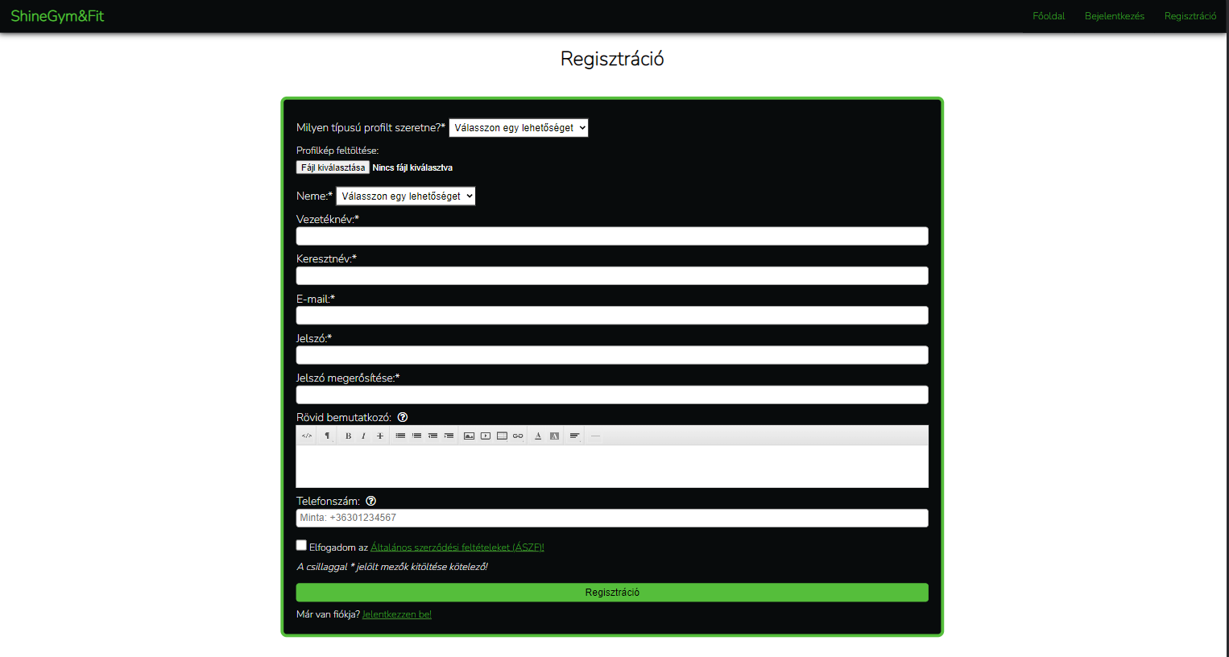
Regisztráció

Slide 4
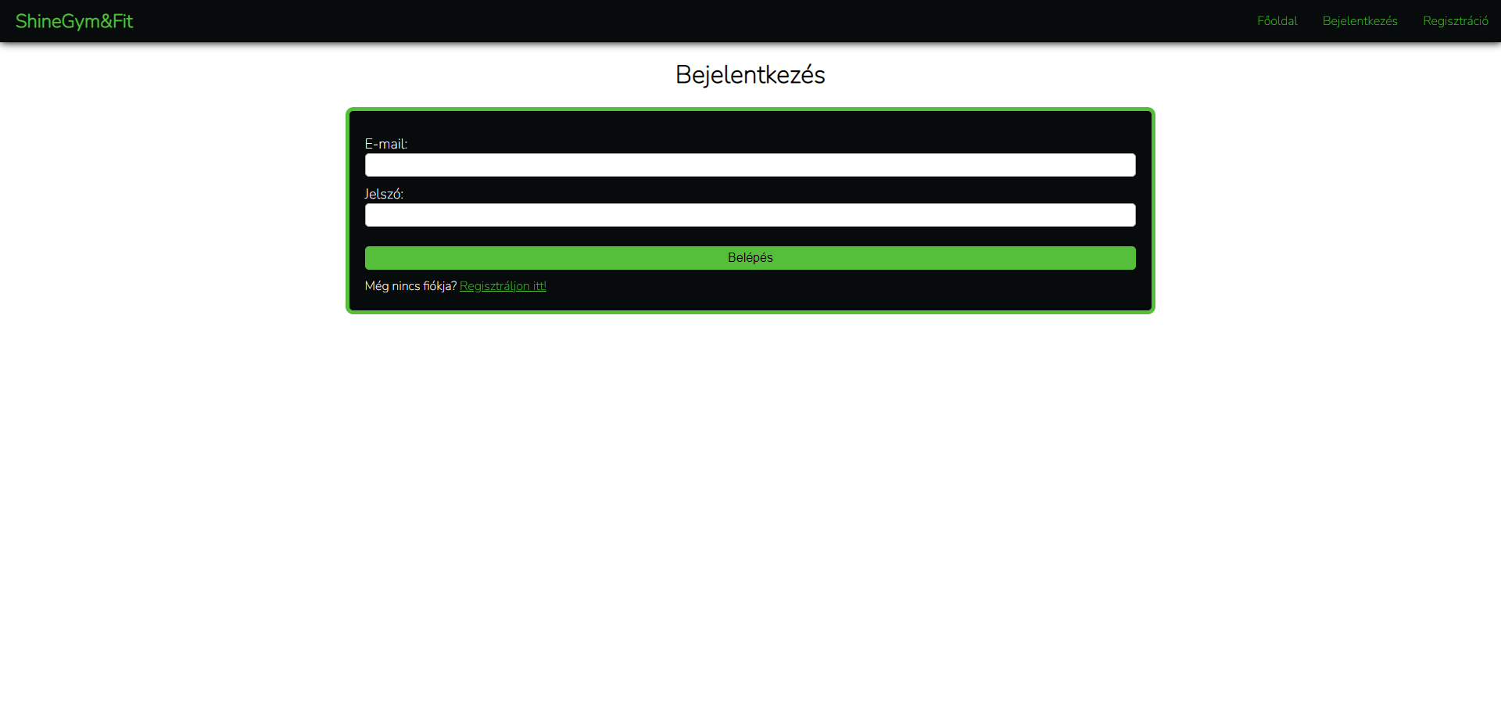
Bejelentkezés

Slide 5
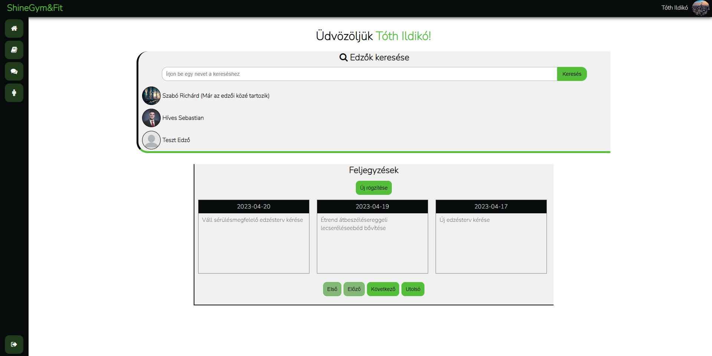
Kezdőlap

Slide 6
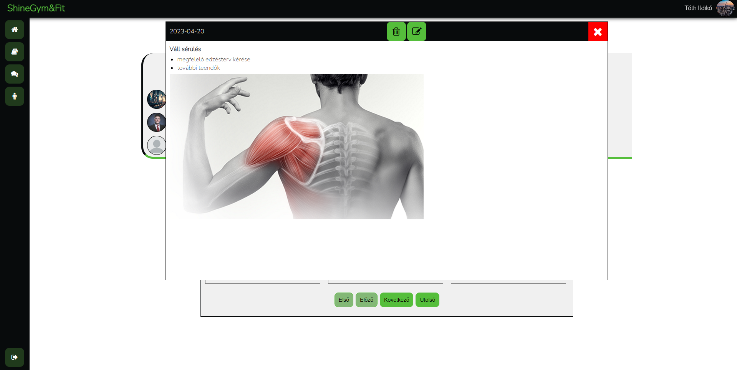
Feljegyzések

Slide 7
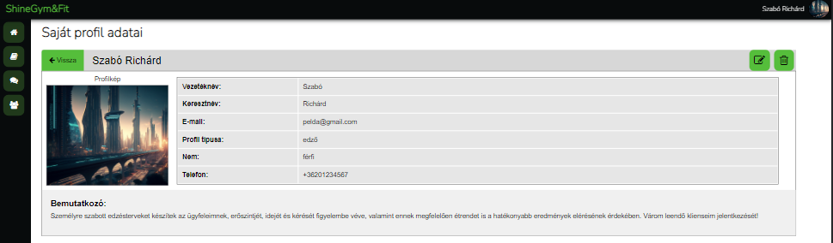
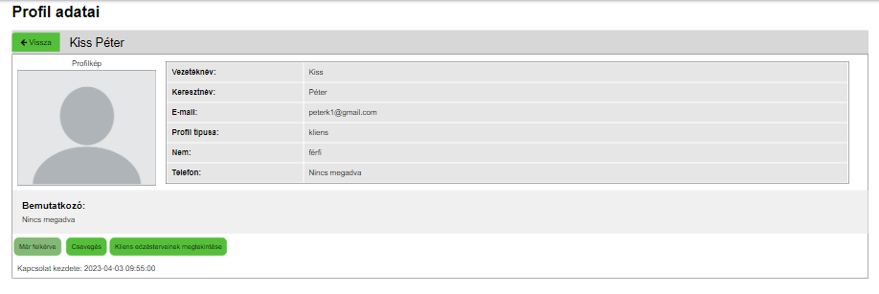
Profil adatlapok
Saját profil
Idegen profil

Slide 8
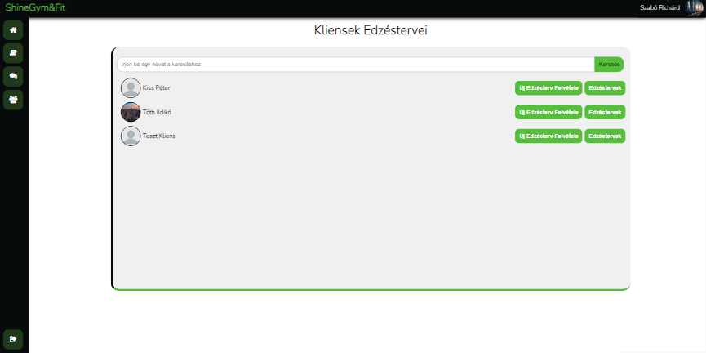
Edzéstervek

Slide 9
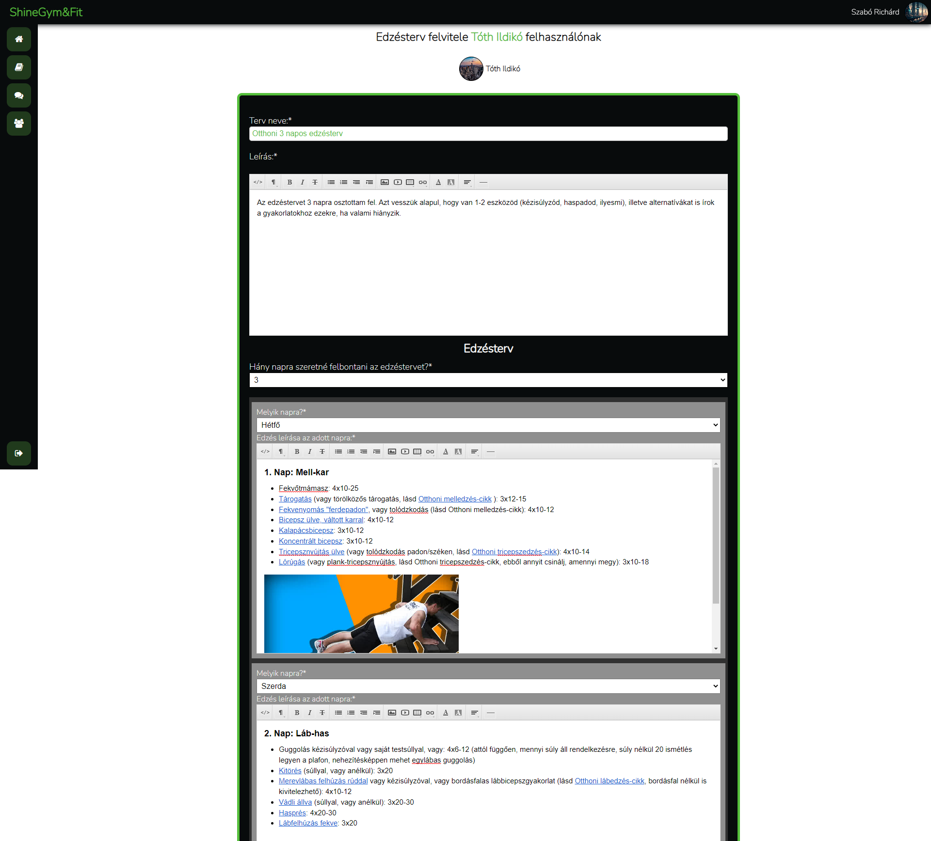
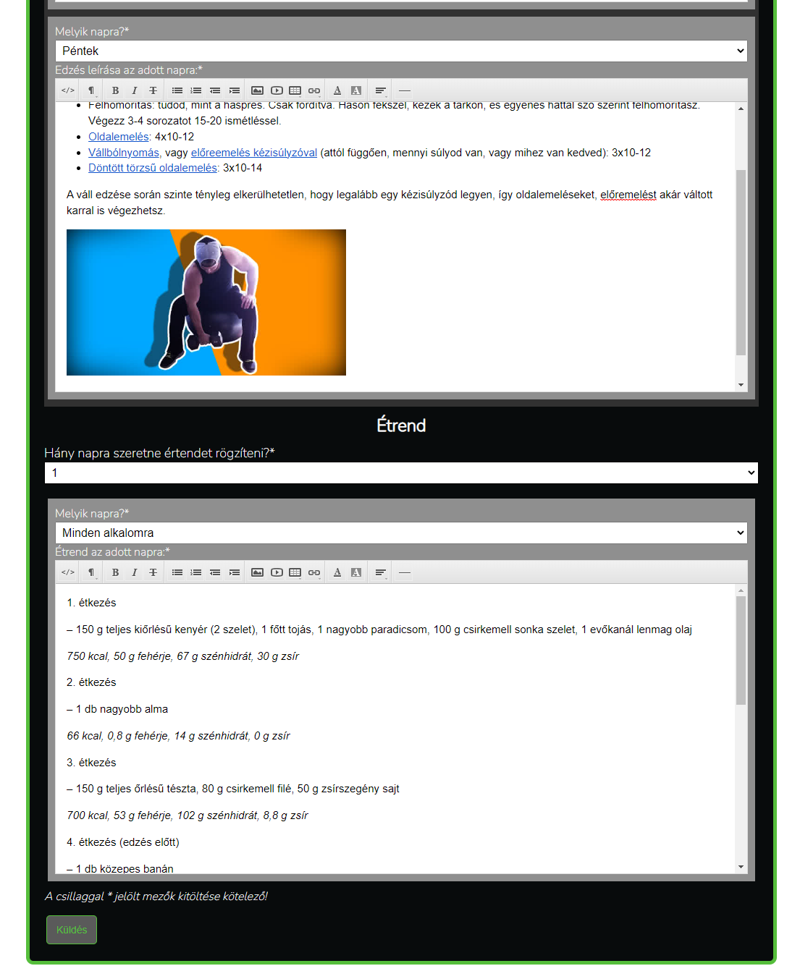
Edzésterv felvitele

Slide 10
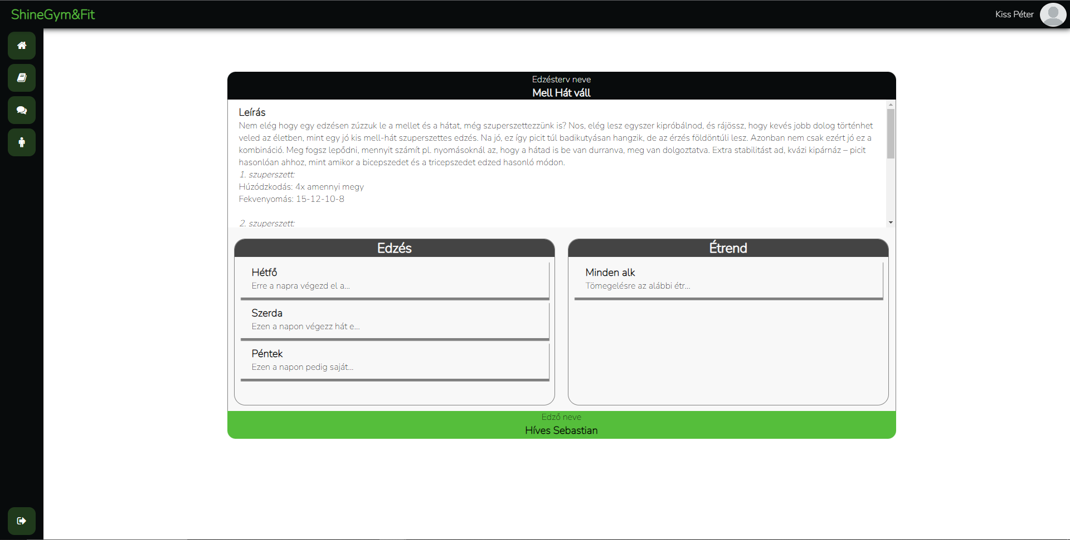
A kliens edzésterve

Slide 11
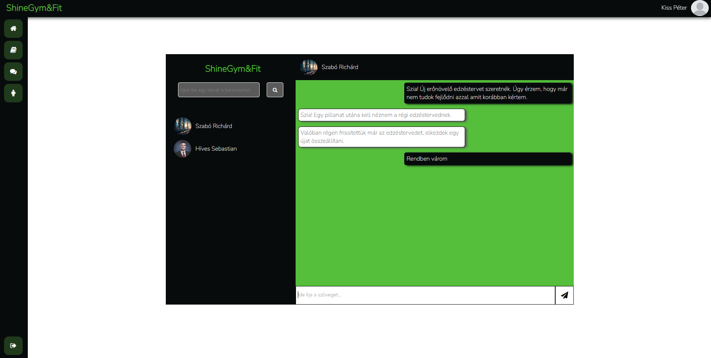
Chat

Slide 12
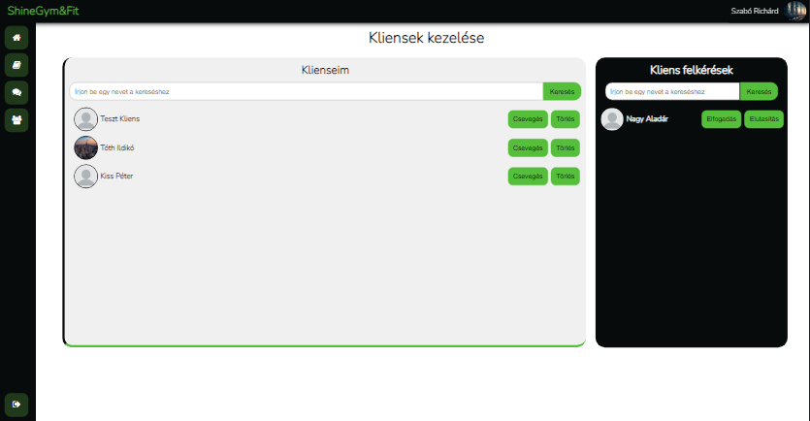
Edzők/Kliensek kezelése

